Slide 1
Центр города
– пространство для молодежи
SmArt Lab
Ярославль. Комсомольская 3
SmArt Lab
Notes:
указать тему проекта и фио автора
заменить изображение под тему проекта
заменить хештеги под тему проекта

Slide 2
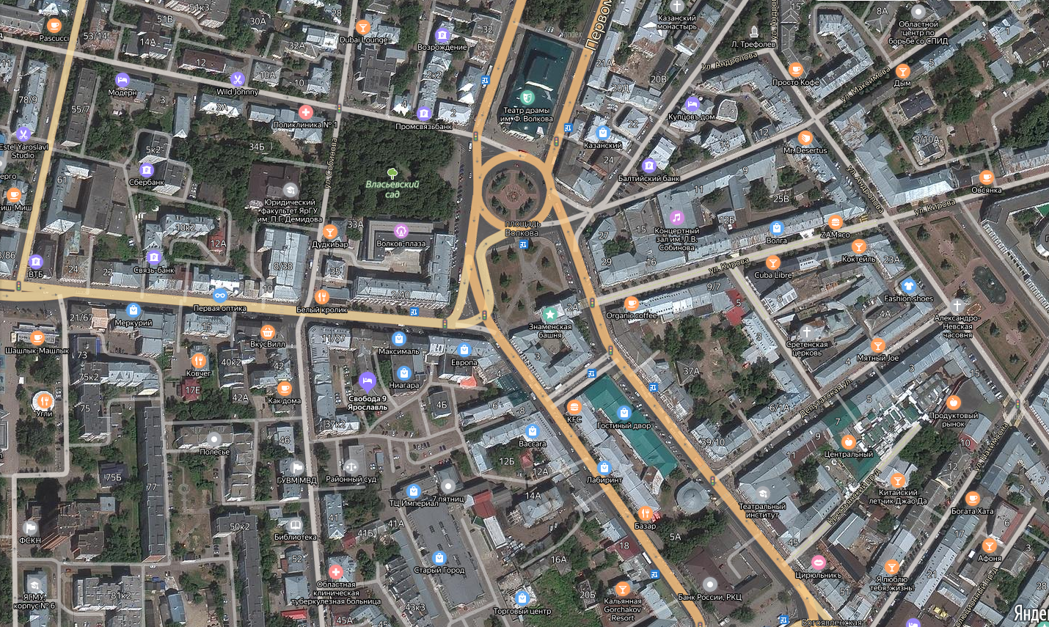
Вся инфраструктура –
В пешей доступности
SmArt Lab
Ярославль. Комсомольская 3
SmArt Lab

Slide 3
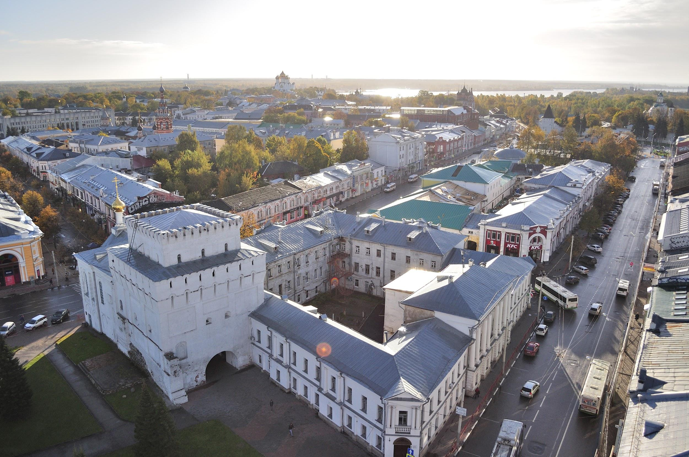
Объект в Зоне ЮНЕСКО
SmArt Lab
Ярославль. Комсомольская 3

Slide 4
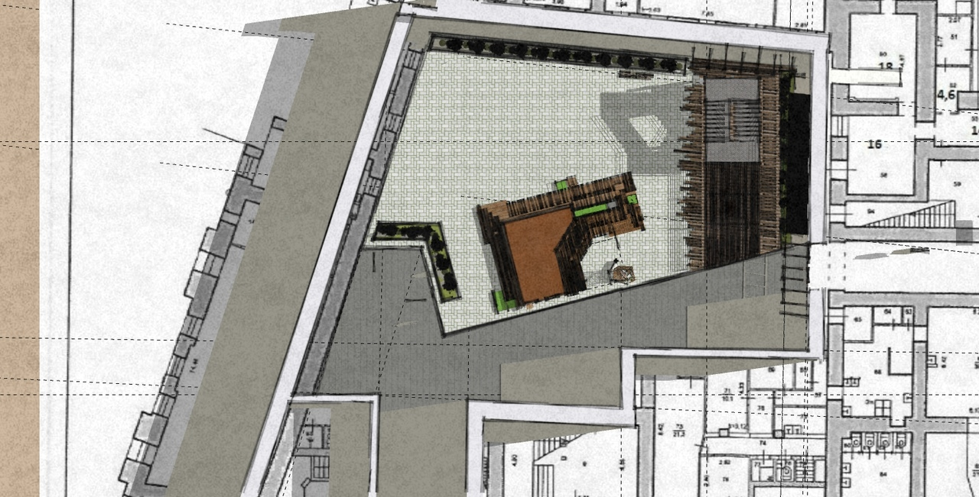
Berloga 2.0
Атриум
SmArt Lab
Ярославль. Комсомольская 3
ЦМИТ
2 площадки на локации:
Атриум – открытая площадка, двор, закрытый со всех сторон;
ЦМИТ – площадка для мейкеров на цокольном этаже.
Лекции, выставки, представления, защиты, конкурсы, пленеры…

Slide 5
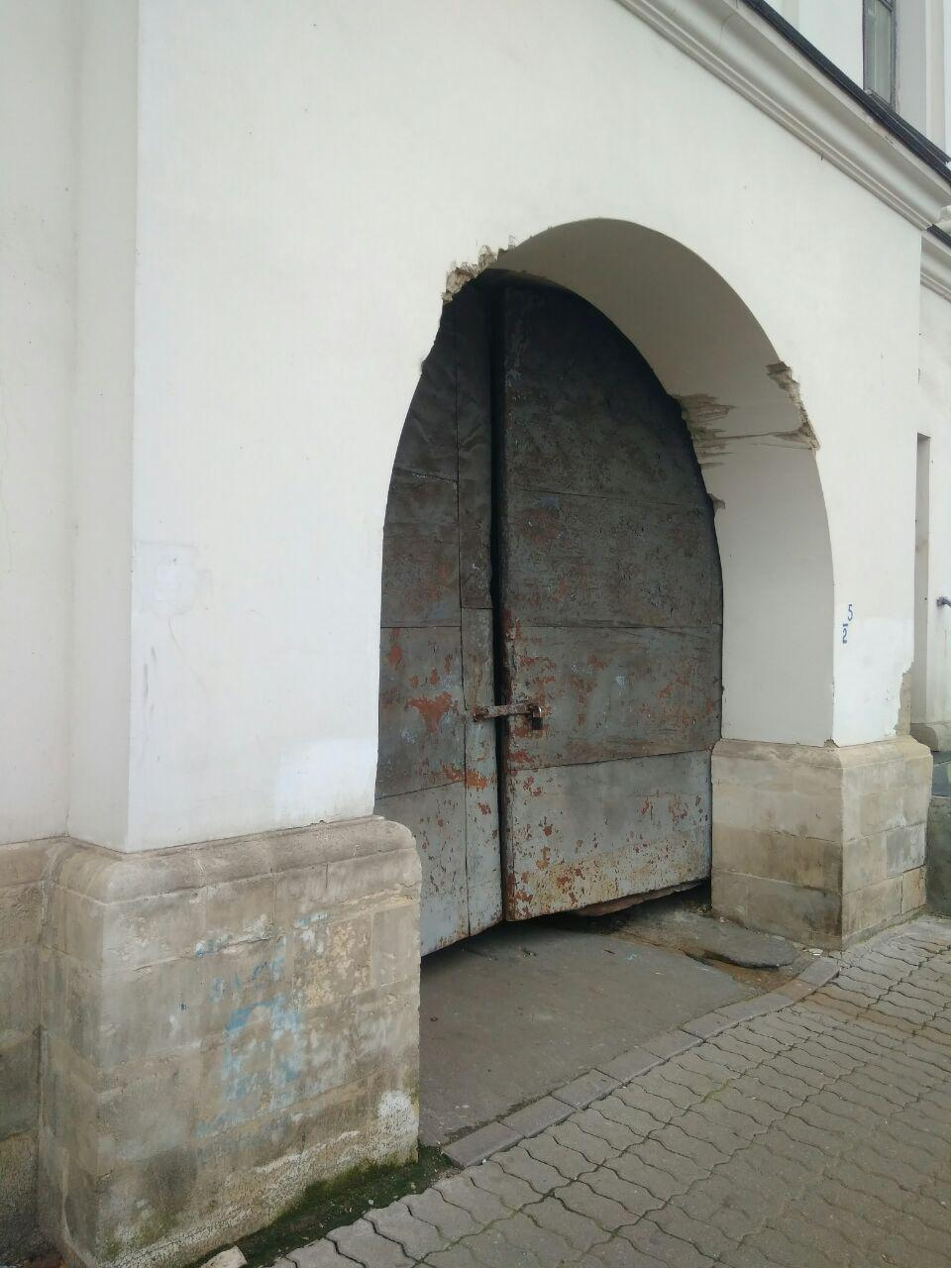
Текущее состояние
АТРИУМ
SmArt Lab. Ярославль, Комсомольская 3
Легкий доступ через Точку кипения ЯрГУ или центральные ворота
Наличие остановок транспорта во все районы города
Близость вокзалов
Близость точек питания
Близость культурных объектов

Slide 6
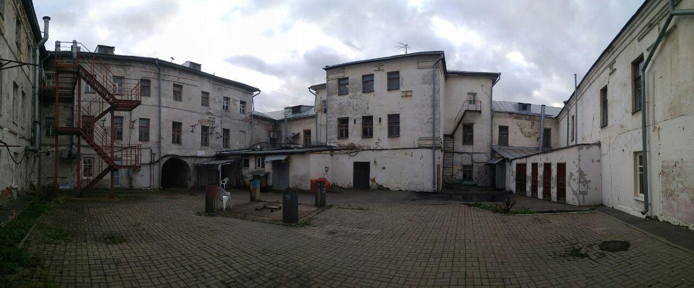
Текущее состояние
АТРИУМ
SmArt Lab. Ярославль, Комсомольская 3
800 кв.м. площади
Готовое основание для сцены
Арт-объект – лестница с 4 подиумами
Выход в Точку кипения и ЦМИТ
Готовое мощение
Наличие клумб для озеленения
Закрытость от шума города
Наличие освещения
Доступ к интернету и электричеству

Slide 7
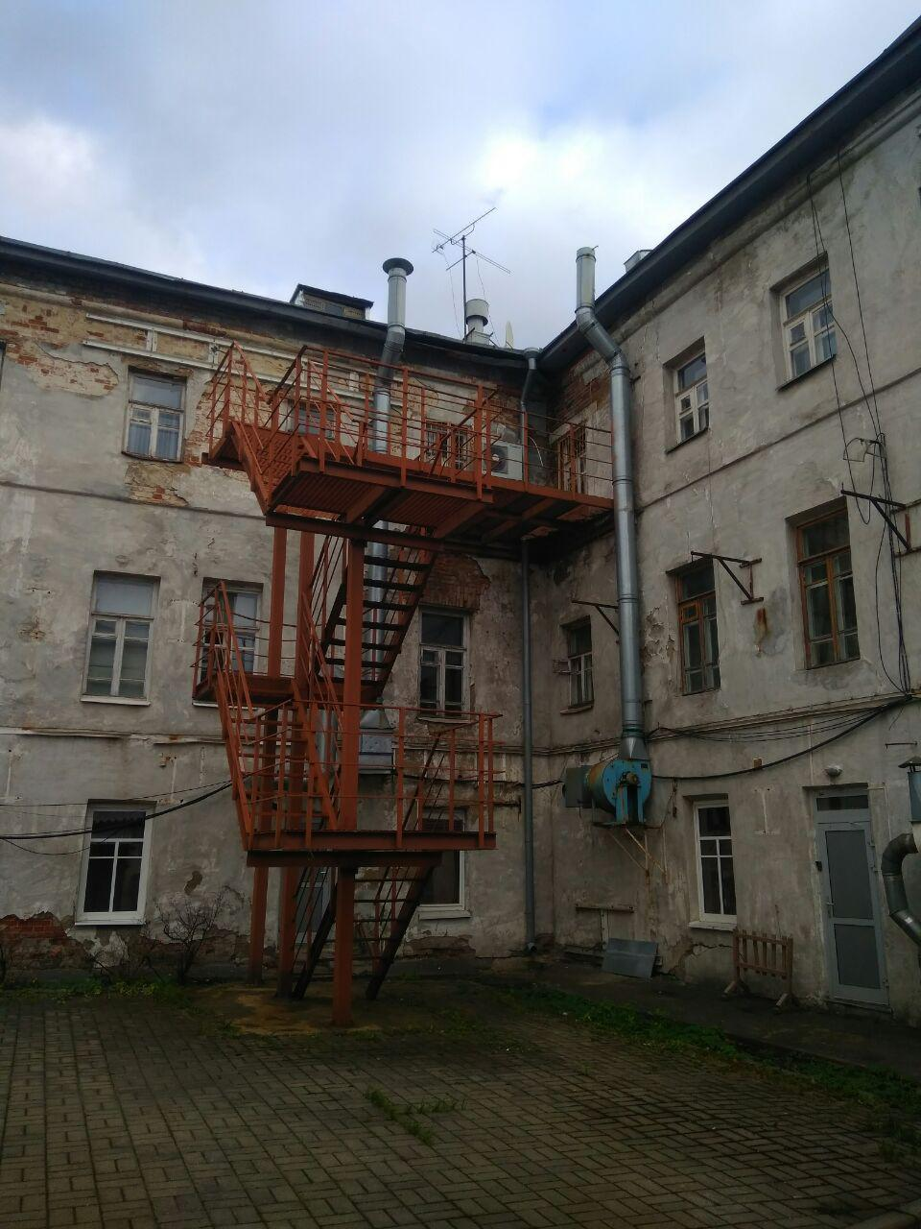
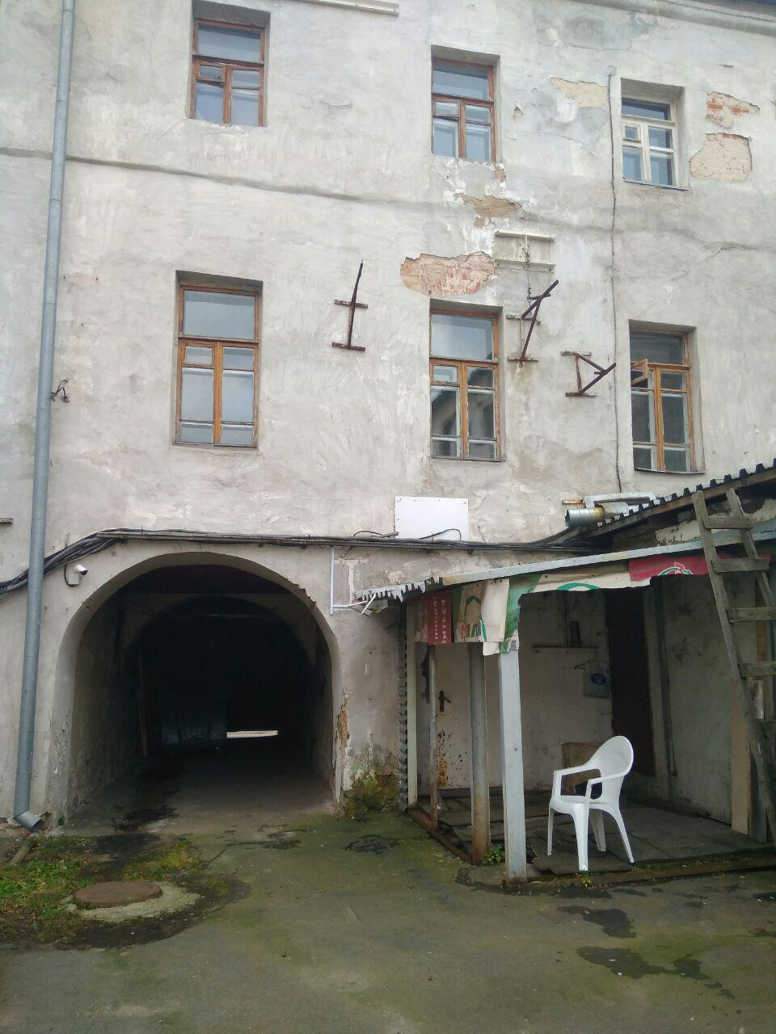
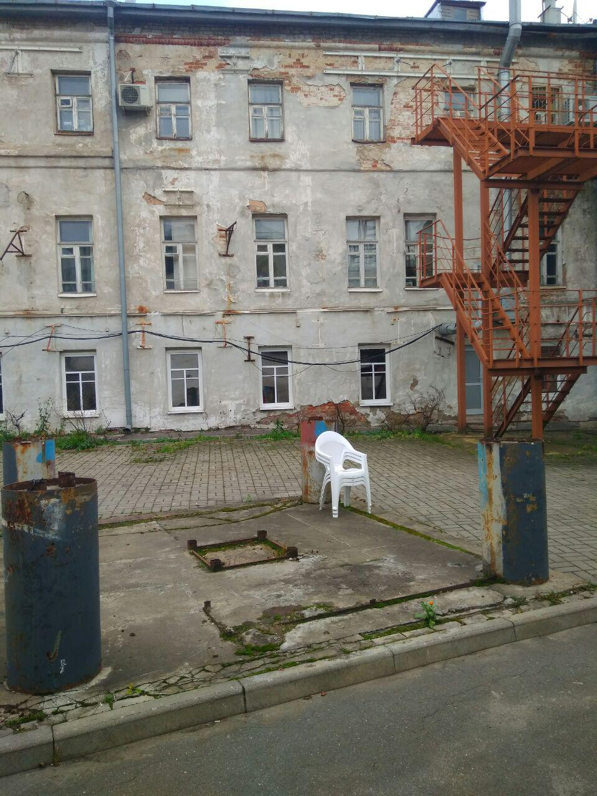
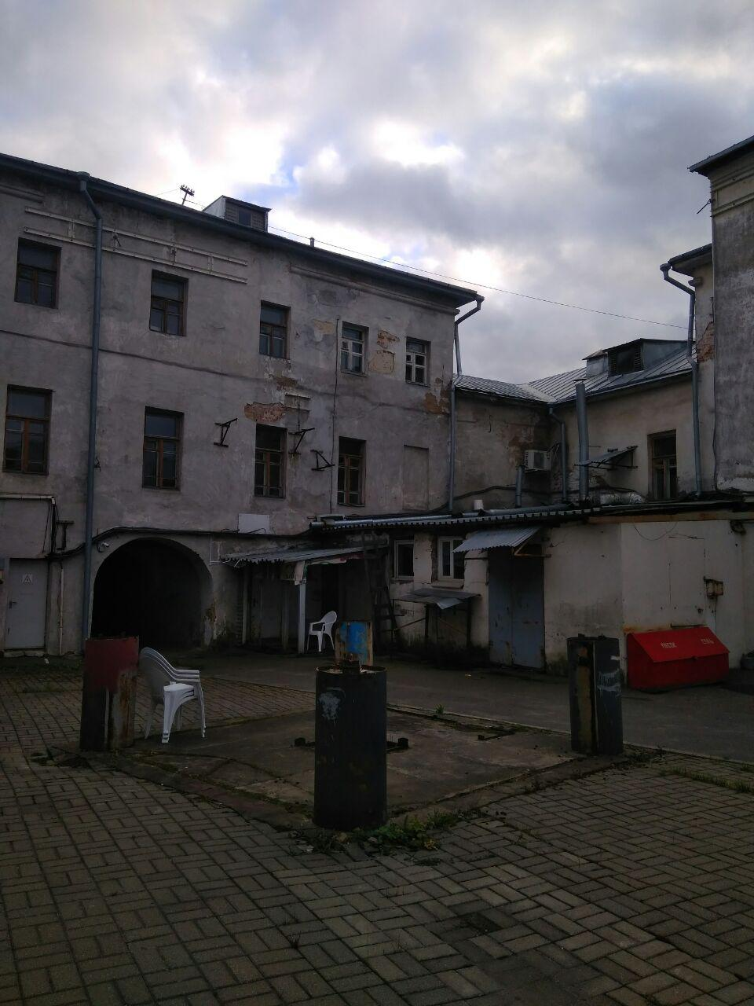
Текущее состояние
Объект «Лестница»
Выведен из оборота.
Имеет 4 площадки, повернутых во двор - трибуны
Объект «Ворота»
Доступ из города, подъезд транспорта
АТРИУМ
SmArt Lab. Ярославль, Комсомольская 3
Объект «Сцена»
Основание для подиума
Объекты «Лестница» и «Сцена»

Slide 8
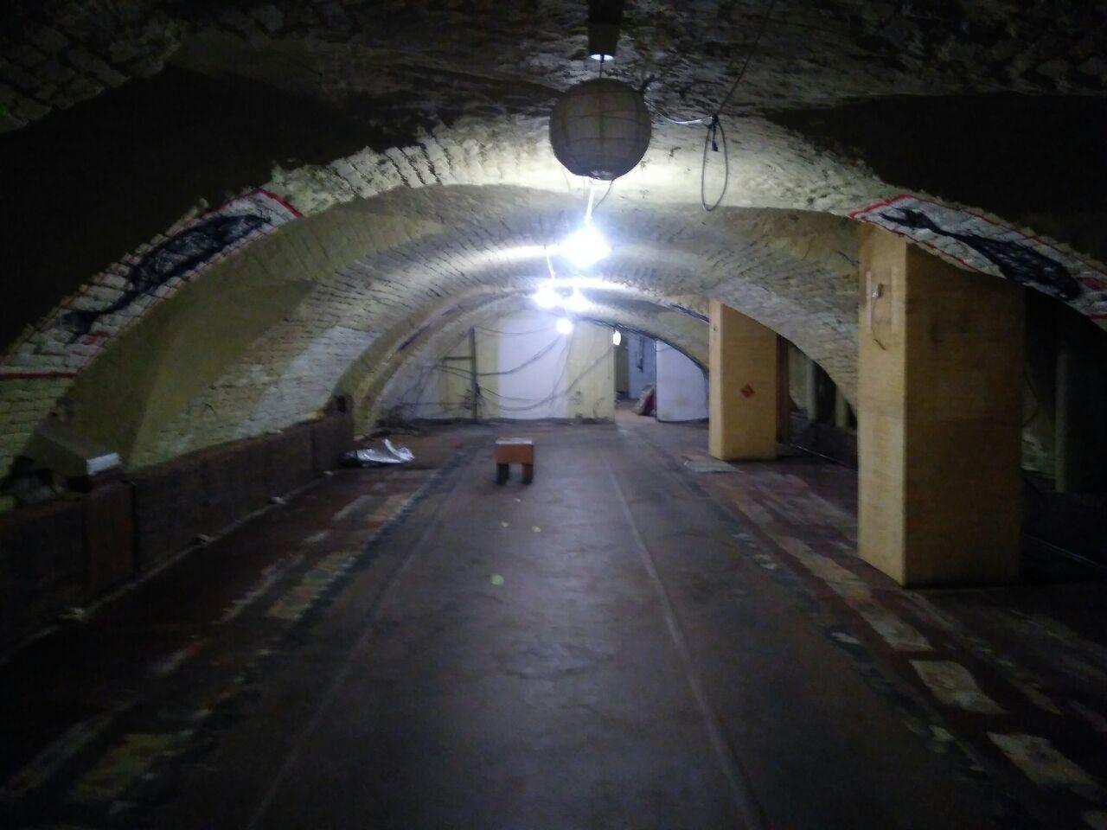
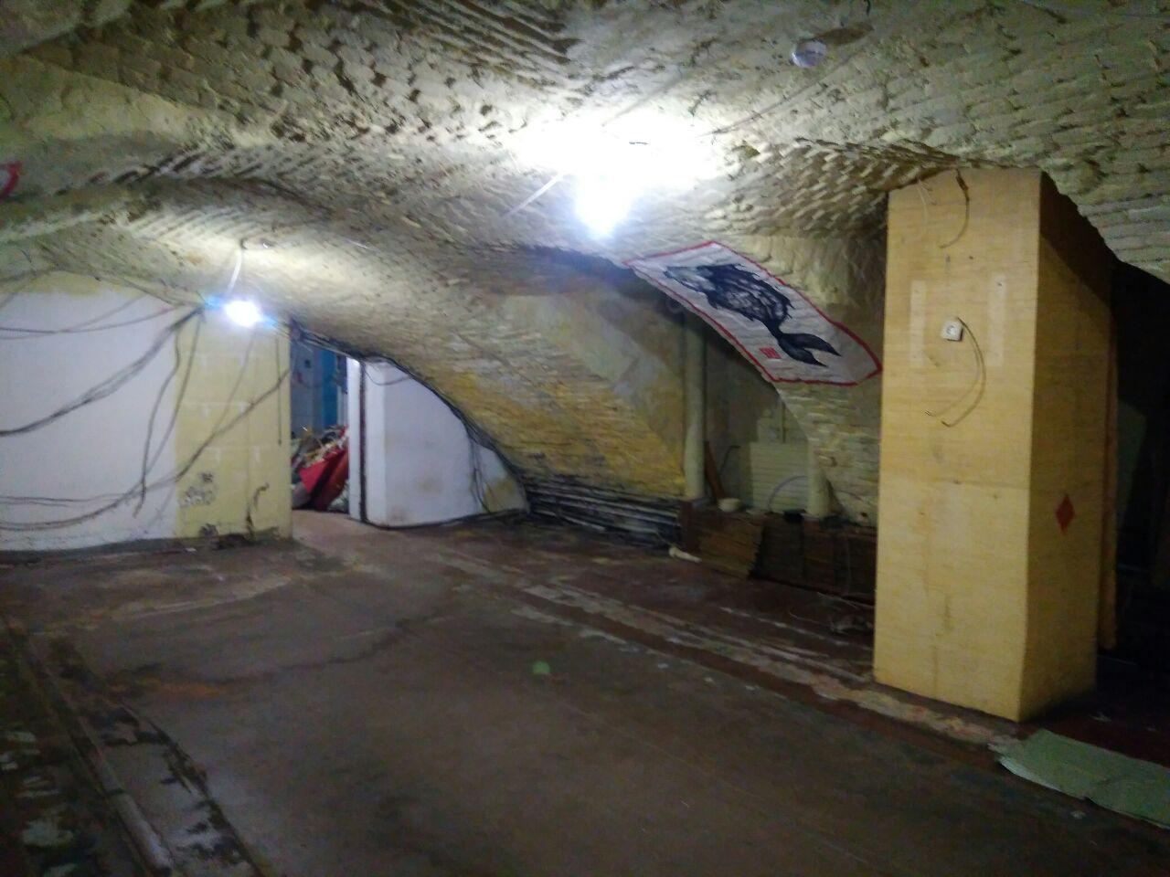
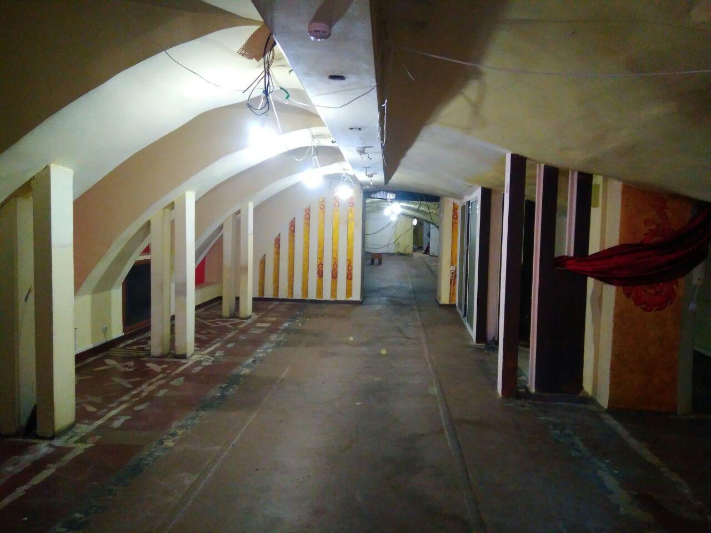
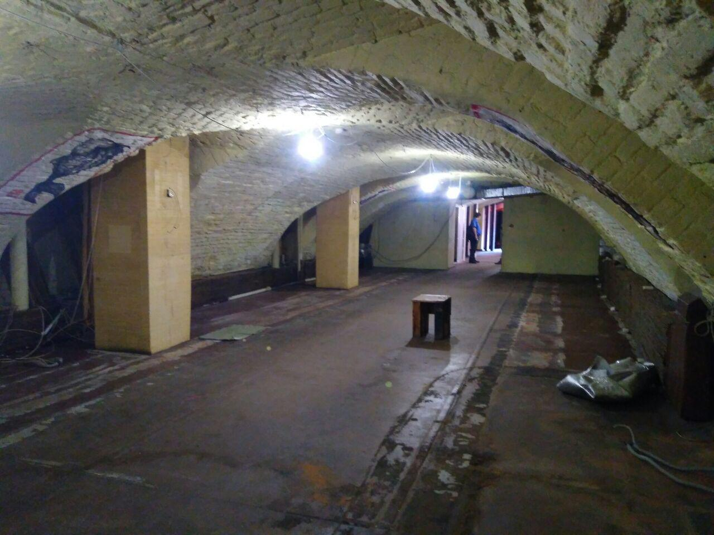
Текущее состояние
300 кв.м. площадей
6 зон (помещений)
Наличие вытяжек
Выход в Атриум
Ровный пол
Бывший ресторан
Наличие санузлов
Наличие проводки
Размещение зоны прототипирования для мейкеров:
Рабочие места
оборудование
ЦМИТ
SmArt Lab. Ярославль, Комсомольская 3

Slide 9
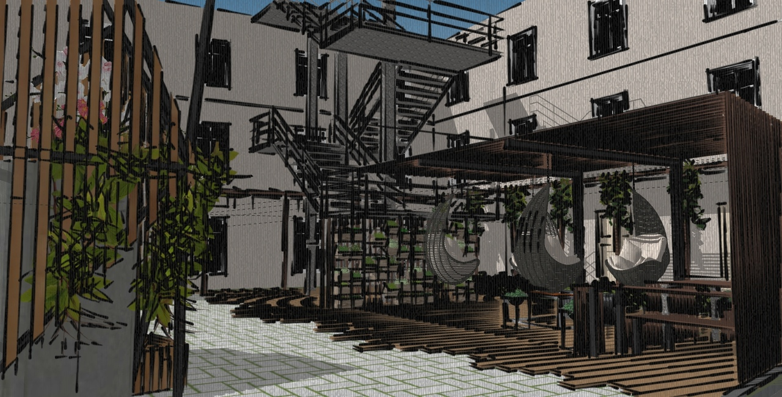
Проектное решение
Комфортное уличное пространство для креативной молодежи
АТРИУМ
SmArt Lab. Ярославль, Комсомольская 3
Notes:
указать тему проекта и фио автора
заменить изображение под тему проекта
заменить хештеги под тему проекта

Slide 10
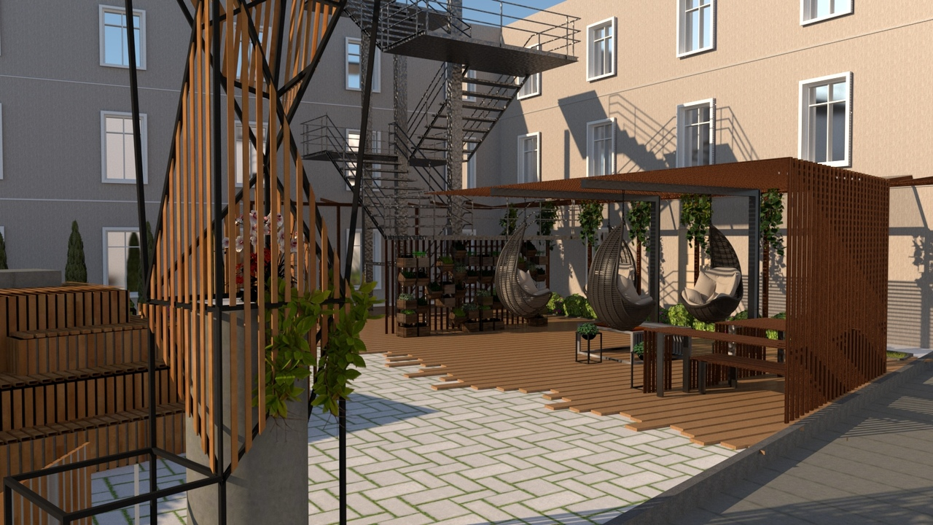
Проектное решение
Berloga 2.0
АТРИУМ
SmArt Lab. Ярославль, Комсомольская 3

Slide 11
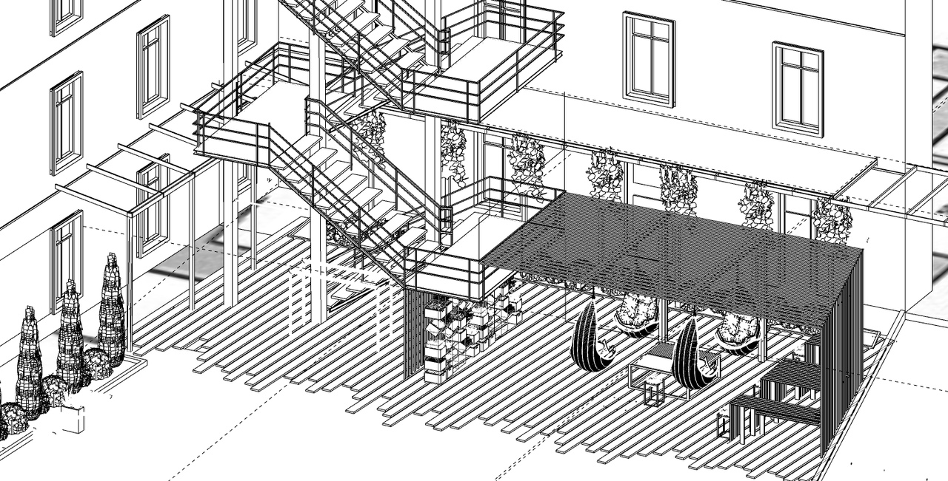
АТРИУМ
SmArt Lab. Ярославль, Комсомольская 3
Ярусность и озеленение для комфорта
Notes:
указать тему проекта и фио автора
заменить изображение под тему проекта
заменить хештеги под тему проекта

Slide 12
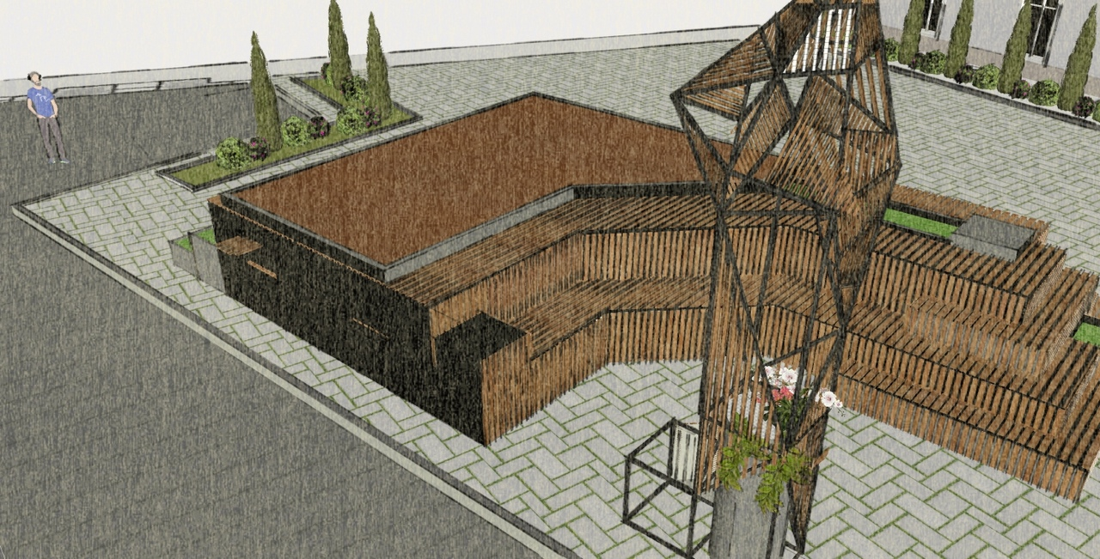
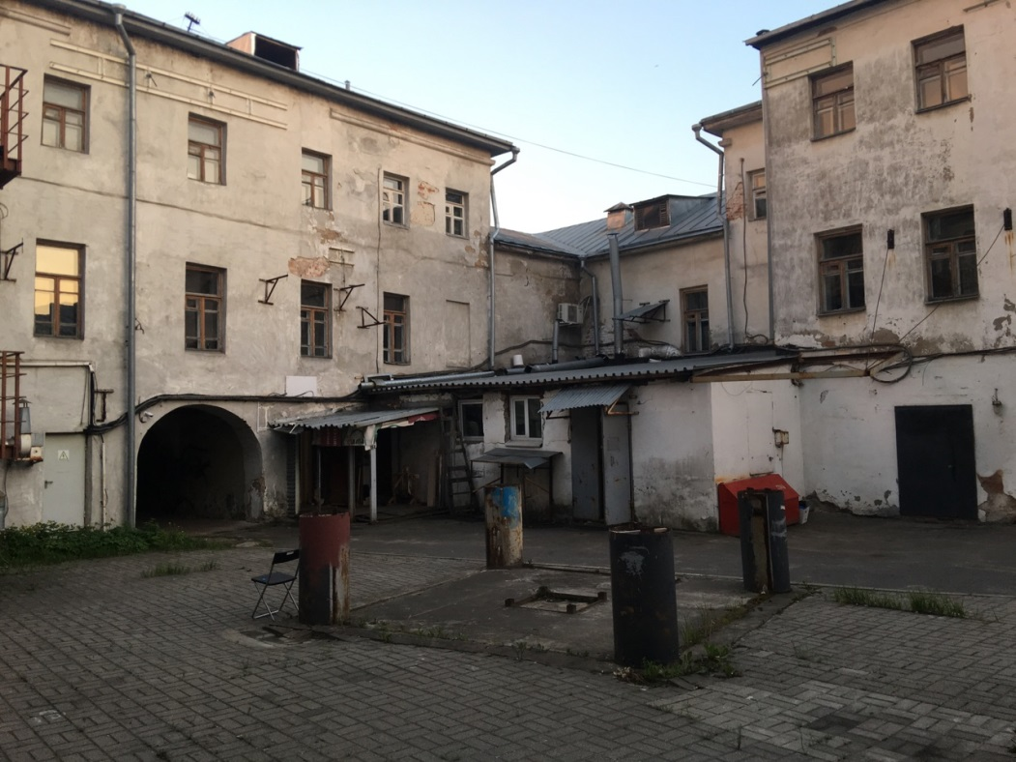
АТРИУМ
SmArt Lab. Ярославль, Комсомольская 3
Обустройство сценического пространства в виде арт-объекта
Notes:
указать тему проекта и фио автора
заменить изображение под тему проекта
заменить хештеги под тему проекта

Slide 13
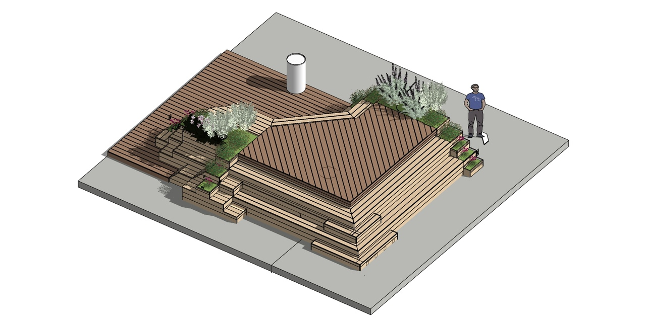
Проектное решение
Berloga 2.0
АТРИУМ
SmArt Lab. Ярославль, Комсомольская 3
Многофункциональная
сцена-амфитеатр

Slide 14
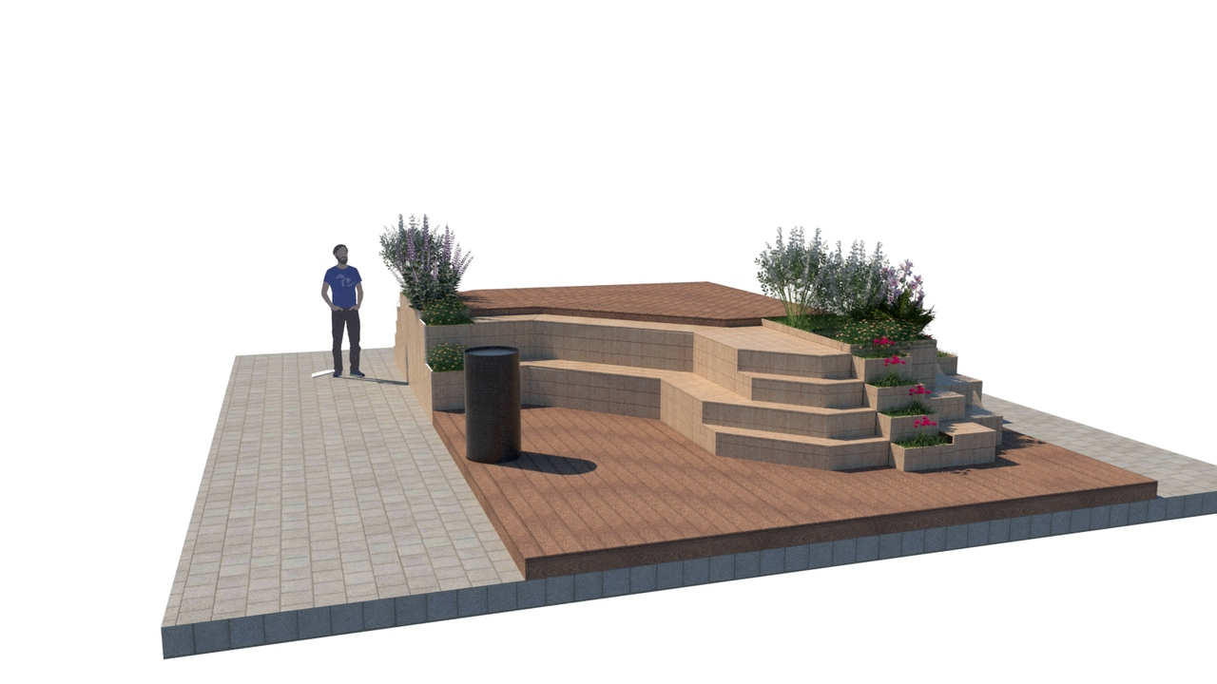
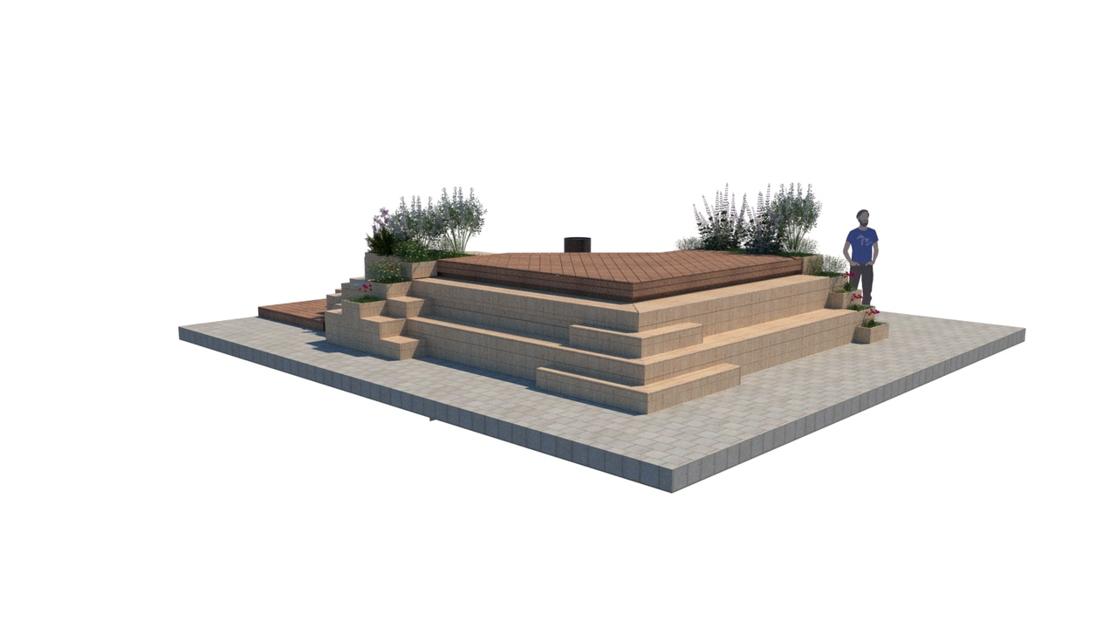
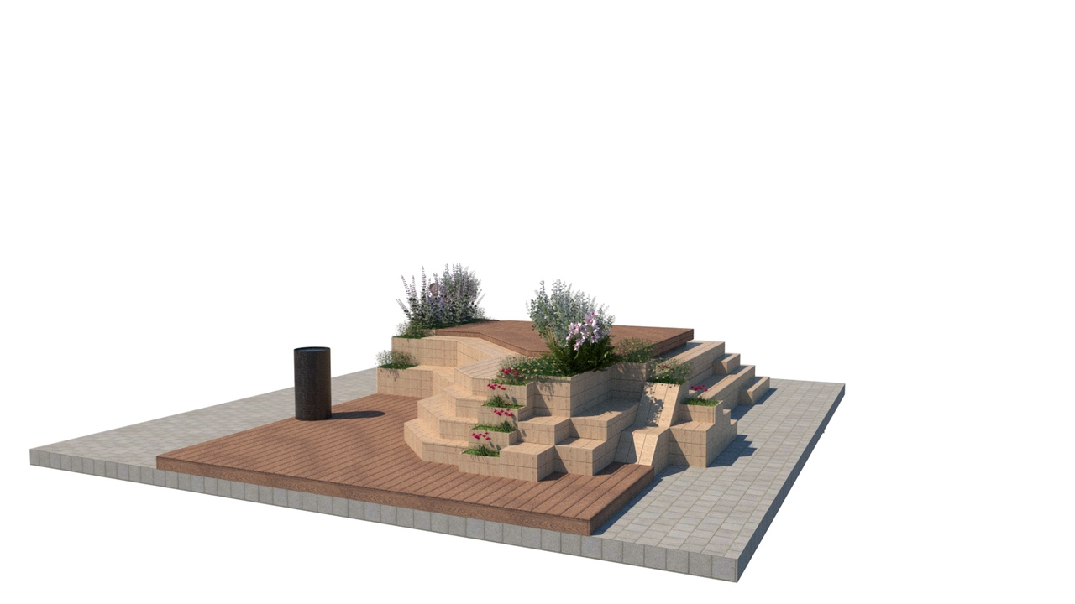
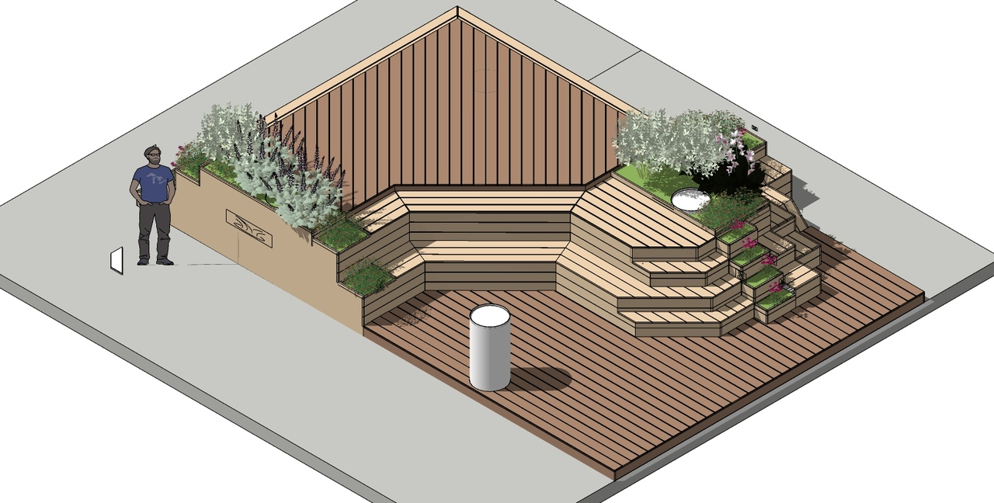
Проектное решение
Berloga 2.0
АТРИУМ
SmArt Lab. Ярославль, Комсомольская 3

Slide 15
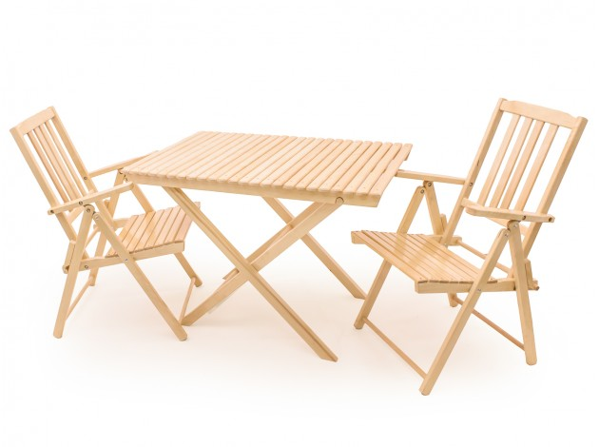
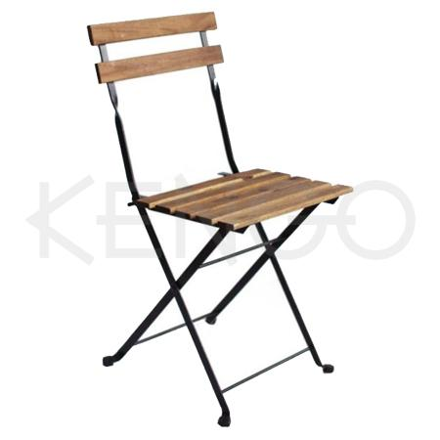
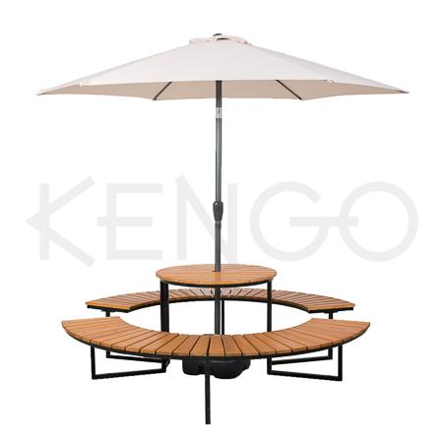
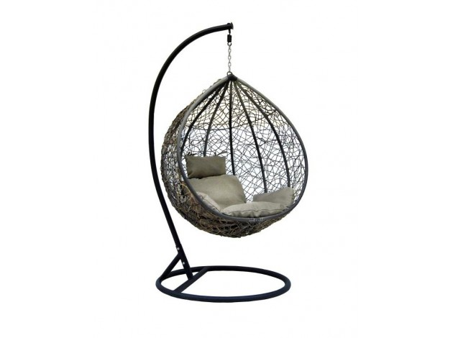
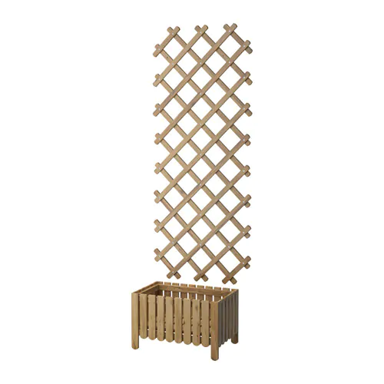
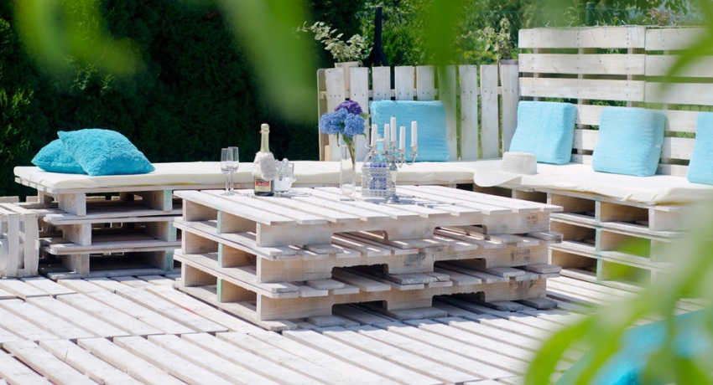
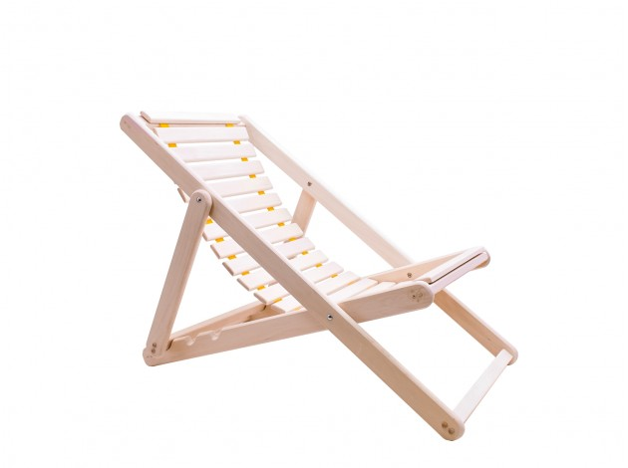
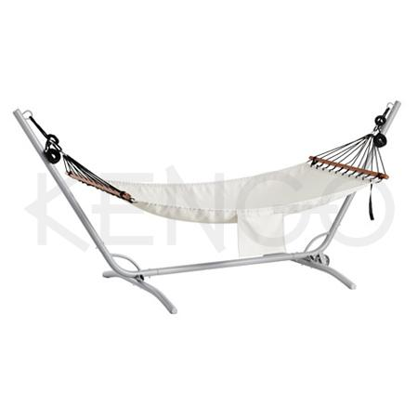
Уличная мебель на площдке
Berloga 2.0
АТРИУМ
SmArt Lab. Ярославль, Комсомольская 3

Slide 16
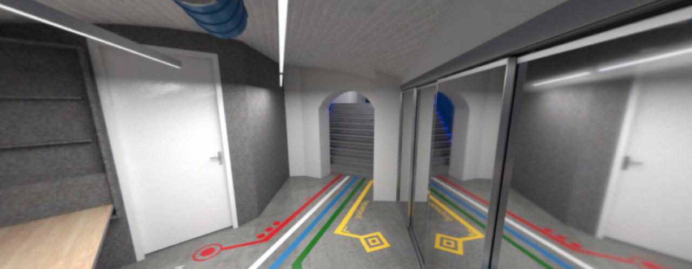
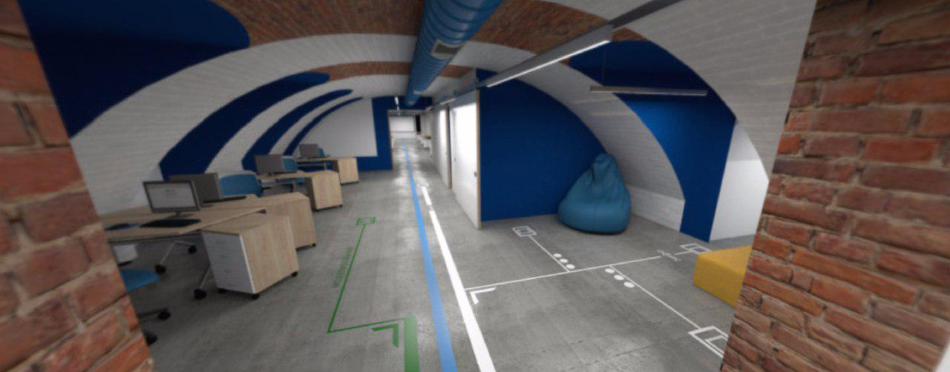
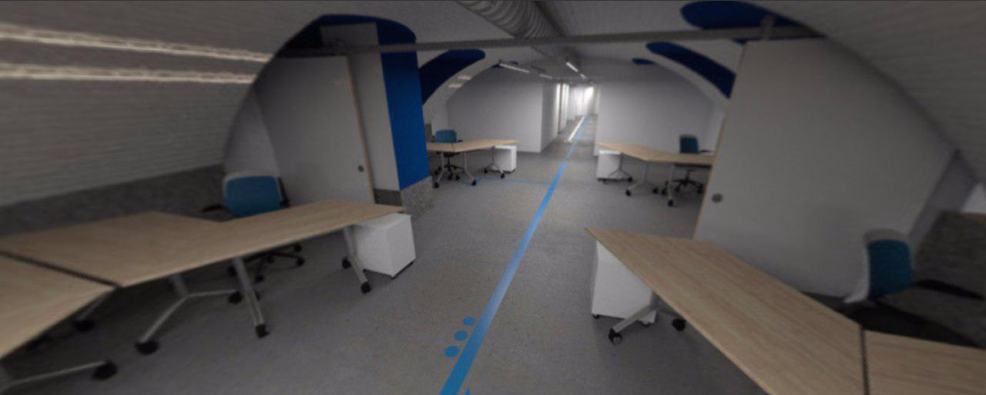
Berloga 2.0
Размещение общественного пространства для мейкеров
Всесезонная площадка
Сочетание ЦМИТ как площадки для работы с оборудованием и Атриума как уличной зоны для сборки и выставок итоговых образwов
ЦМИТ
SmArt Lab. Ярославль, Комсомольская 3

